Slide 1

选修
专题4 烃的含氧衍生物
3
第二单元 醛 羧酸
第二节 羧酸的性质和应用

Slide 2

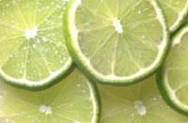
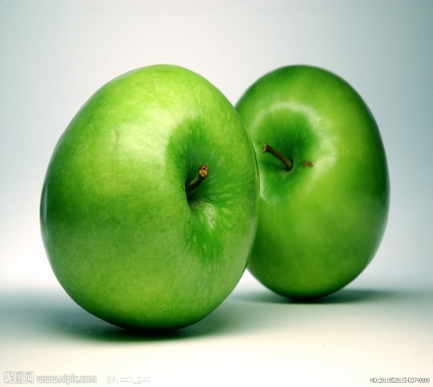
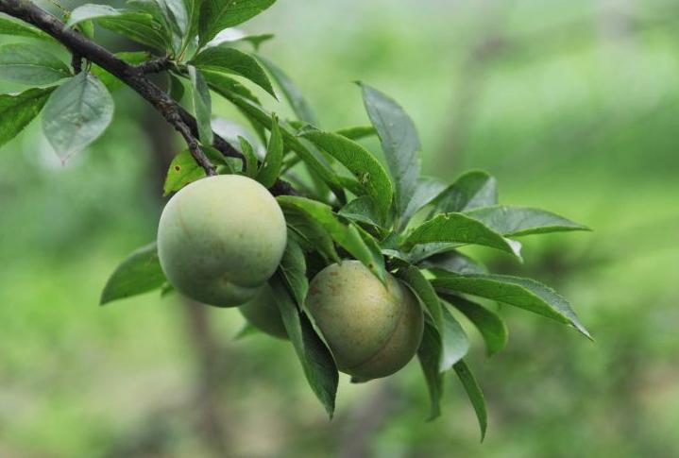
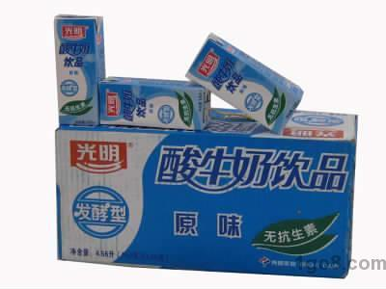
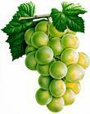
食物中常见的有机酸
醋酸（乙酸）
苹果酸
CH₃COOH
CH₂COOH
CH₂—COOH
CH(OH)COOH
柠檬酸
HO—C—COOH
CH₂—COOH
酒石酸
青梅
草酸
（乙二酸）
COOH
︳
CHOH
︳
CHOH
︳
COOH
COOH
COOH
安息香酸
（苯甲酸）
CH₃CHCOOH
COOH
OH
乳酸

Slide 3
1.结构
⑴定义：分子中烃基（或氢原子）和羧基（—COOH）相连的
有机化合物。
⑵官能团：
羧基
O
—C—O—H
或 —COOH

Slide 4
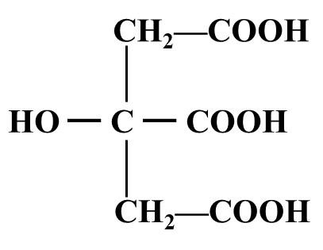
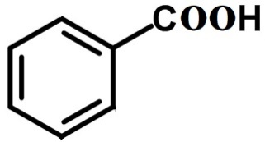

2.羧酸的分类
饱和脂肪酸
CH₃COOH
烃基
是否饱和
HCOOH
CH₃COOH
甲酸
乙酸
脂肪酸
一元羧酸：
不饱和脂肪酸CH₂=CHCOOH
不含苯环
羧
酸
COOH
COOH
羧基
的数目
二元羧酸：
乙二酸
芳香酸
三元羧酸：
含苯环
饱和一元羧酸通式：
C_{n}H_{2n＋1}COOH（n 0）或 C_{n}H_{2n}O₂（n 1）
柠檬酸

Slide 5
3.物理性质
⑴状态：非气体
⑵气味：强烈刺激性气味
⑶溶解性：甲酸、乙酸等分子中碳原子数较少的羧酸能够与水互溶。
随着分子中碳原子数的增加，一元羧酸在水中的溶解度迅速减小，
甚至不溶于水。分子中含碳原子数较多的脂肪酸称为高级脂肪酸。
高级脂肪酸是不溶于水的蜡状固体。

Slide 6
结构决定性质：
【模型构建】
官能团决定有机物性质
基团相互影响
类别观
性质1
基团1影响基团2⋯
性质2
基团2影响基团1⋯
……
……
性质决定用途：

Slide 7
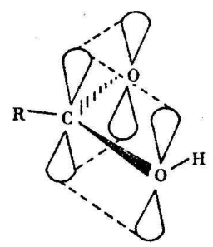
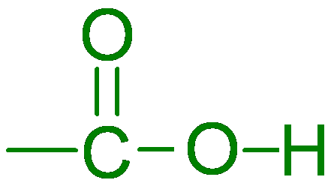
4.化学性质
结构分析
②
①
1.断裂氢氧键（酸性）
③
2.断裂碳氧单键（酯化反应）
羧基
3.断裂碳氧双键
受-OH的影响,碳氧双键不易断,不能发生加成反应

Slide 8
4.化学性质
（1）酸性（以乙酸为例）
羧酸是一类弱酸,具有酸类的通性。
①使酸碱指示剂变色 能使紫色石蕊试液变红
②与活泼金属反应 2CH₃COOH + Zn = (CH₃COO)₂Zn+H₂↑
③与碱性氧化物反应 2CH₃COOH + CuO =(CH₃COO)₂Cu + H₂O
④与碱反应 CH₃COOH + NaOH= CH₃COONa+ H₂O
⑤与某些盐反应 2CH₃COOH + CaCO₃ = (CH₃COO)₂Ca +H₂O+CO₂↑

Slide 9
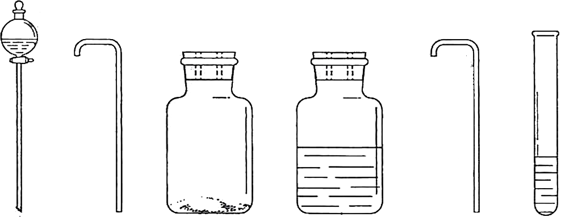
利用下图所示仪器和药品，设计一个简单的一次性完成的实验装置，比较乙酸、碳酸和苯酚的酸性强弱。
CH₃COOH
J
D
E
F
G
B
H
注：D、E、F、G分别是双孔橡胶塞上的孔
A
C
Na₂CO₃
I
苯酚钠溶液
饱和NaHCO₃溶液

Slide 10
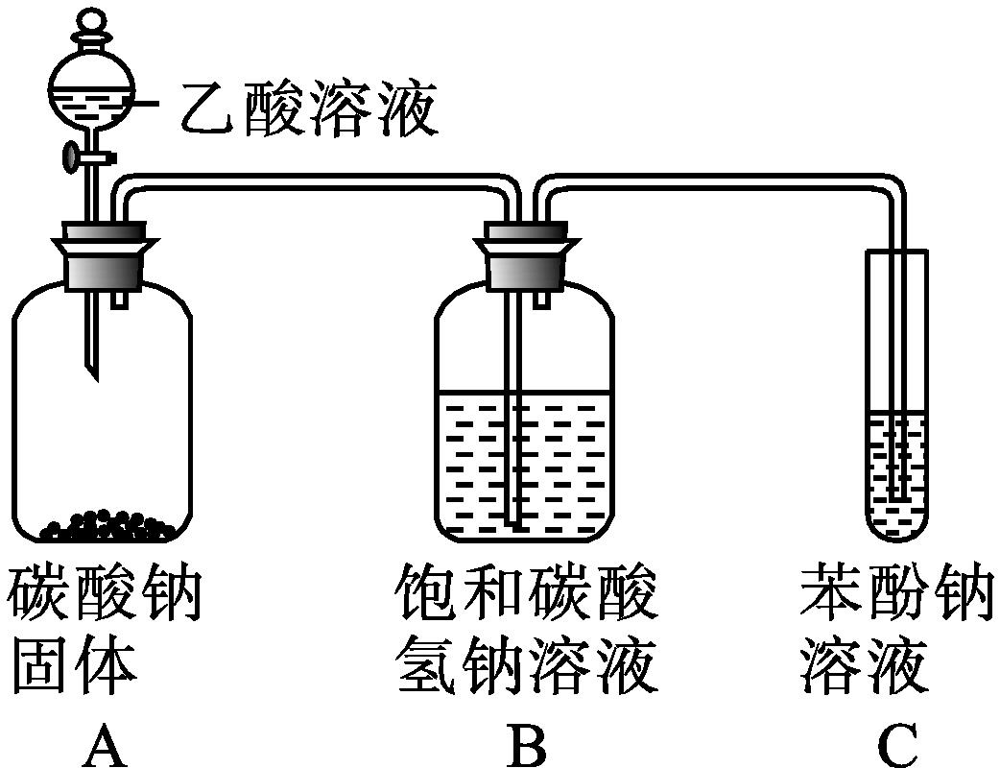
设计实验如下:
接口的顺序：A→D→E→B→C→F→G→H→I→J
实验装置
实验现象
实验结论
B中:有气泡产生 C中:溶液变浑浊
酸性:乙酸>碳酸>苯酚

Slide 11
【讨论】1.以上比较乙酸、碳酸和苯酚溶液酸性强弱的装置中，饱和NaHCO₃溶液的作用是什么？请写出各装置中发生的化学方程式?
饱和NaHCO₃溶液的作用是除去CO₂中的乙酸蒸气,防止对碳酸酸性大于苯酚的检验产生干扰。
2CH₃COOH + Na₂CO₃ = 2CH₃COONa + H₂O + CO₂↑
CH₃COOH + NaHCO₃ = CH₃COONa + H₂O + CO₂↑
CO₂ + H₂O + C₆H₅ONa → C₆H₅OH + NaHCO₃

Slide 12
【小结】比较醇、酚、羧酸中O-H键的活泼性
代表物 | 结构简式 | 羟基氢的活泼性 | 酸性 （与碳酸相比） | 与钠反应 | 与NaOH的 反应 | 与Na₂CO₃的 反应
乙醇
苯酚
乙酸
CH₃CH₂OH
C₆H₅OH
CH₃COOH
中性
比碳酸弱
比碳酸强
能
能
能
不能
能
能
不能
能，不产生CO₂
能
增
强
【结论】 氧氢键的活泼性：羧酸＞酚＞醇。
3.3 羧酸.ppt 人教版高中化学选修五课件(共27张PPT)

Slide 13
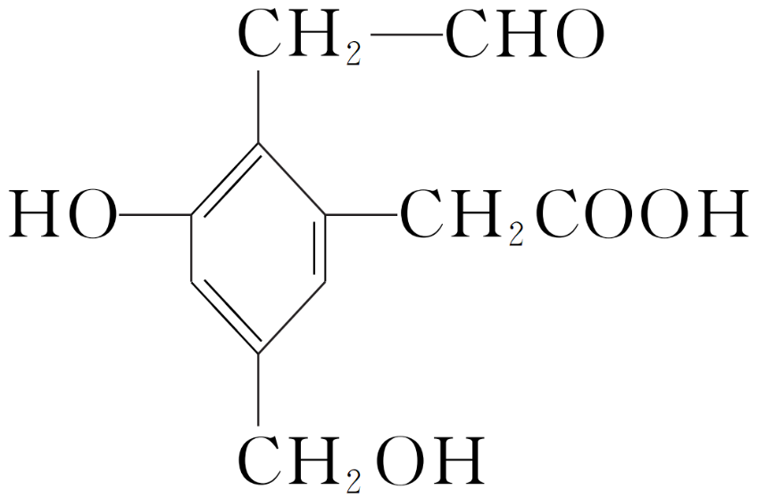
某有机物A的结构简式为 ，取Na、NaOH、NaHCO₃分别与
等物质的量的该物质充分反应(反应时可加热煮沸)，则消耗Na、NaOH、NaHCO₃
三种物质的物质的量之比为（ ）
A.2∶2∶1 B.1∶1∶1 C.3∶2∶1 D.3∶3∶2
C
解析：有机物A的分子中含有醇羟基、酚羟基、醛基、羧基；
与钠反应的官能团是酚羟基、羧基、醇羟基；
与NaOH反应的官能团是酚羟基、羧基；
与NaHCO₃反应的官能团只有羧基
故消耗Na、NaOH、NaHCO₃三种物质的物质的量之比为3∶2∶1。

Slide 14
4.化学性质
导气、冷凝乙酸乙酯蒸汽
（2）酯化反应（以乙酸为例）
催化剂
吸水剂
实验现象：
碳酸钠溶液的上面生成了一层无色、油状、有浓郁香味的液体。
防止倒吸
思考
向试管中添加试剂的顺序？为什么？
先加乙醇，再边振荡边加慢慢入浓硫酸和冰醋酸，防止有酸液飞溅出来！
除去乙酸，溶解乙醇，降低乙酸乙酯的溶解度，便于分层。
思考
写出该反应的化学方程式。

Slide 15
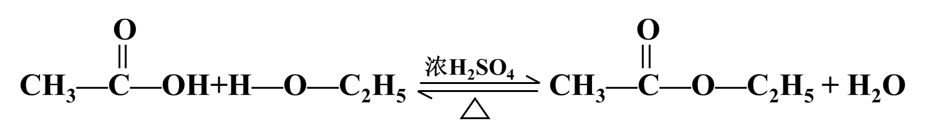
酯化反应是一个可逆反应，如果要增大乙酸乙酯的产率，你有哪些方法？
增大反应物的浓度：增大乙醇的用量。（成本比较）
除去反应生成的水：采用浓硫酸吸水。
及时分离出反应生成的乙酸乙酯：蒸馏出乙酸乙酯。
（乙酸乙酯的沸点比乙酸、乙醇都低）

Slide 16
【拓展提高】认识酯化反应
①一元羧酸与二元醇或二元羧酸与一元醇的反应:
CH₂OH
CH₃COOCH₂
2
浓硫酸
CH₃COOH +
+ 2H₂O
CH₂OH
CH₃COOCH₂
COOH
COOC₂H₅
浓硫酸
+ CH₃CH₂OH
2
+ 2H₂O
COOH
COOC₂H₅

Slide 17
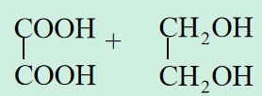
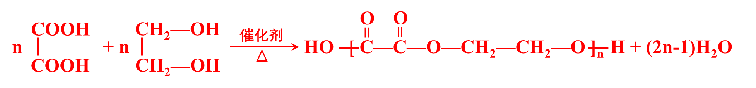
【拓展提高】认识酯化反应
②二元醇与二元羧酸:
(1)生成链状酯
HOOC-COOH
+
浓硫酸
HOCH₂-CH₂OH
HOOC-COOCH₂-CH₂OH
+ H₂O
△
(2)生成环状酯
COOH
CH
OH
浓硫酸
+
2
+ 2H₂O
COOH
CH
OH
△
2
(3)生成高聚酯
HOOC-COOH
HOCH₂-CH₂OH
HOOC-COOH
HOCH2-CH2OH

Slide 18
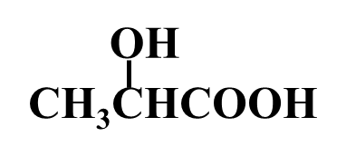
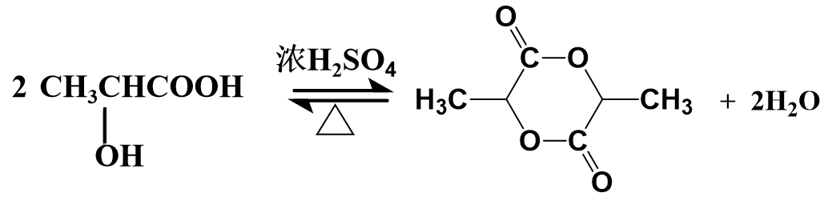
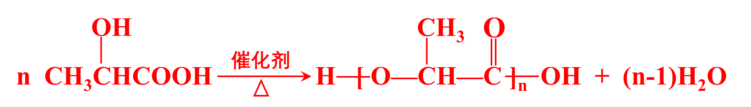
1、若乙酸分子中的氧都是¹⁸O，乙醇分子中的氧都是¹⁶O，二者在浓H₂SO₄作用下发生反应，一段时间后，分子中含有¹⁸O的物质有（ ）
A 1种 B 2种 C 3 种 D 4种
C
2、乳酸的结构为 ，根据所学知识试着写出下列化学方程式。
(1)两分子乳酸发生酯化反应成环：
(2)乳酸分子之间发生缩聚反应：
聚乳酸 （ PLA ）

Slide 19
让我们：
学好化学，改变生活
利用科技，改变世界

Slide 20
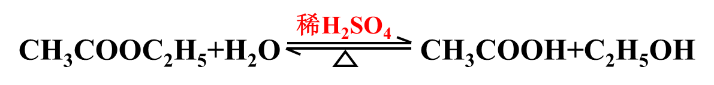
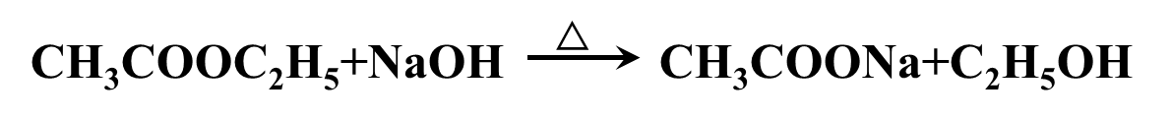
加蒸馏水的试管无明显现象；
加稀硫酸的试管酯层消失慢；
加氢氧化钠溶液的试管酯层消失快。
实验现象：
实 验
在3支试管中各加入2mL已染色的乙酸乙酯溶液，再分别加入5mL蒸馏水、稀硫酸、氢氧化钠溶液，振荡后静置；将3支试管放在同一烧杯中水浴加热（控制温度在70左右），记录酯层消失的时间。
思考
写出上述反应的化学方程式。

Slide 21
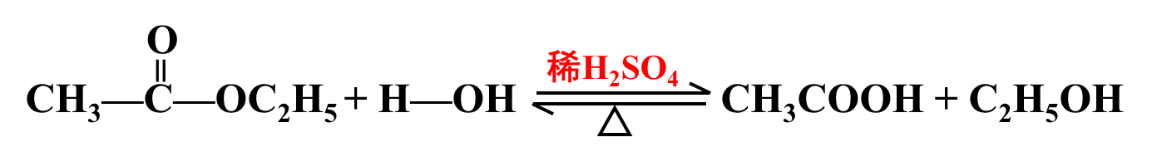
酯的性质
物理性质
酯的密度一般小于水，并难溶于水，易溶于乙醇和乙醚等有机溶剂。酯可用作溶剂，也可用作制备饮料和糖果的香料。
化学性质：水解反应（酯化反应的逆反应）——属于取代反应
水解慢；可逆！
水解快；不可逆！彻底水解！

Slide 22
小结：几种衍生物之间的关系
水化
氧化
氧化
乙烯 乙醇 乙醛 乙酸
消去
加氢
取代
加成
消去
水解
酯化
水解
溴乙烷
乙酸乙酯

Slide 23
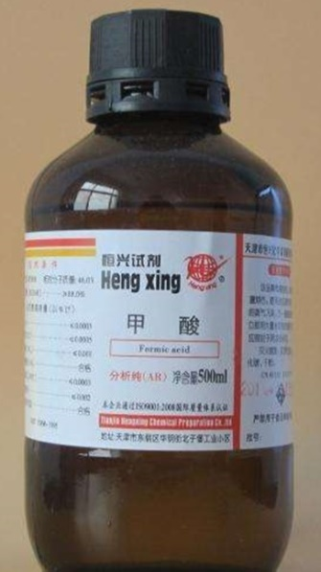
常见羧酸
甲酸
甲酸（HCOOH），俗名蚁酸，是最简单的羧酸。无色而有刺激性气味的液体。酸性很强，有腐蚀性，能刺激皮肤起泡。存在于蜂类、某些蚁类和毛虫的分泌物中。是有机化工原料，广泛用于农药、皮革、染料、医药和橡胶等工业，也用作消毒剂和防腐剂。
根据分子结构推测下列物质具有哪些化学性质？
O
O
=
=
H—C—O—H
H—C—O—R
醛基
羧基
醛基
酯基
甲酸
甲酸酯

Slide 24
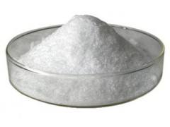
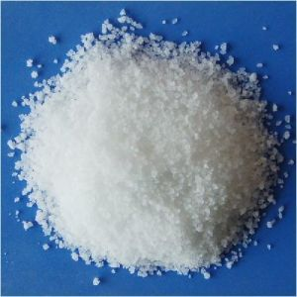
乙二酸
乙二酸俗称草酸(H₂C₂O₄)，无色的柱状晶体，易溶于水而不溶于乙醚等有机溶剂，在人体中容易与钙离子形成草酸钙导致肾结石。
草酸根具有很强的还原性，可以使酸性高锰酸钾（KMnO₄）溶液褪色。这一反应在定量分析中被用作测定高锰酸钾浓度的方法。草酸还可以洗去溅在布条上的墨水迹。
苯甲酸
苯甲酸又称安息香酸，分子式为C₆H₅COOH。常温为具有苯或甲醛的气味的鳞片状或针状结晶。它的蒸气有很强的刺激性，吸入后易引起咳嗽。苯甲酸一般常作为药物或防腐剂使用，药用时通常涂在皮肤上，用以治疗癣类的皮肤疾病。也可用于合成纤维、树脂、涂料、橡胶、烟草工业。

Slide 25
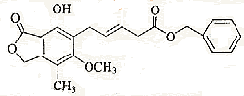
1.下列物质中，能与醋酸发生反应的是（ ）
①石蕊 ②乙醇 ③乙醛 ④金属铝 ⑤氧化镁 ⑥碳酸钙 ⑦氢氧化铜
A.①③④⑤⑥⑦ B.②③④⑤ C.①②④⑤⑥⑦ D.全部
2．向酯化反应：CH₃COOH+C₂H₅OH CH₃COOC₂H₅ + H₂O的平衡体系中加入H₂¹⁸O，过一段时间后¹⁸O原子（ ）
A．只存在于乙酸分子中 B．只存在于乙醇分子中
C．只存在于乙酸和乙酸乙酯分子中 D．只存在于乙醇和乙酸乙酯分子中
C
浓H₂SO₄
A
Δ
3．有关下图所示化合物的说法不正确的是（ ）
A．既可以与Br₂的CCl₄溶液发生加成反应，又可以在光照下与Br₂发生取代反应
B．1 mol 该化合物最多可以与3 mol NaOH反应
C．既可以催化加氢，又可以使酸性KMnO₄溶液褪色
D、既可以与FeCl₃溶液发生显色反应，又可以与
NaHCO₃溶液反应放出CO₂气体
D

Slide 26

4．乙酸苯甲酯对花和果香的香韵具有提升作用，故常用于化妆品工业和食品工业。乙酸苯甲酯可以用下面的设计方案合成
CH₃
CH₂OH
⑴写出A、C的结构简式：A：_____________，C：_________________。
⑵D有很多同分异构体，其中三个结构简式是：
O
O
O
=
=
=
C—OCH₂CH₃
CH₂—C—OCH₃
CH₂CH₂—C—OH
O
CH₃
=
CHCOOH
O—CCH₂CH₃
请写出另外两个同分异构体的结构简式： 和_______________

Slide 27
5．有机化合物A的分子式是C₁₃H₂₀O₈(相对分子质量为304)，1molA在酸性条件下水解得到4molCH₃COOH和1molB。B分子结构中每一个连有羟基的碳原子上还连有两个氢原子。
请回答下列问题：
(1)A和B的相对分子质量之差是_______。
76
CH₂OH
HOH₂C – C – CH₂OH
CH₂OH
(2)B的结构简式是 。
(3)B不能发生的反应是_________(填写序号)。
①氧化反应 ②取代反应 ③消去反应 ④缩聚反应
③

Slide 28
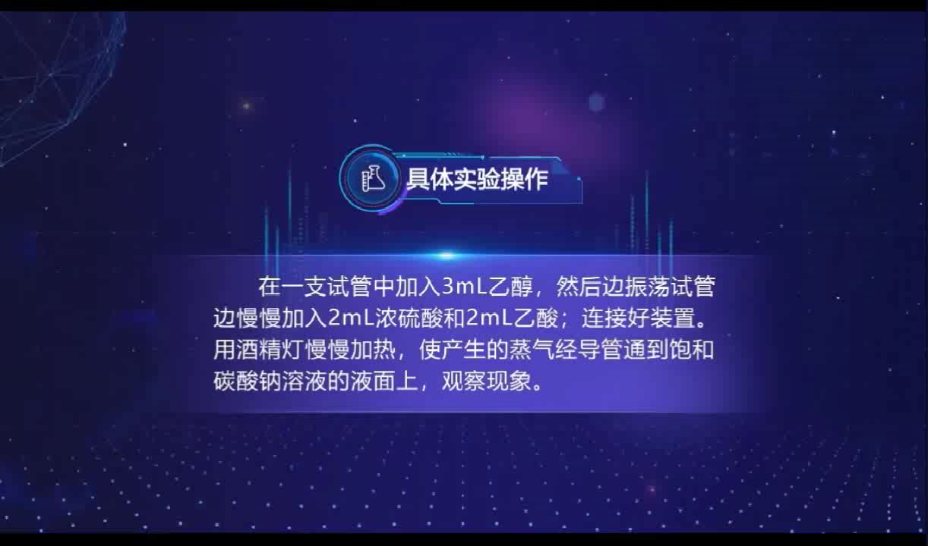

Slide 29
